Slide 1
ДЕПАРТАМЕНТ ОБРАЗОВАНИЯ И НАУКИ КОСТРОМСКОЙ ОБЛАСТИ ОБЛАСТНОЕ ГОСУДАРСТВЕННОЕ БЮДЖЕТНОЕ ПРОФЕССИОНАЛЬНОЕ ОБРАЗОВАТЕЛЬНОЕ УЧРЕЖДЕНИЕ «КОСТРОМСКОЙ ЭНЕРГЕТИЧЕСКИЙ ТЕХНИКУМ ИМЕНИ Ф.В. ЧИЖОВА» (ОГБПОУ «КЭТ ИМЕНИ Ф.В. ЧИЖОВА») Химико-технологическое отделение Специальность 09.02.07. «Информационные системы и программирование» Курсовой проект на тему «Разработка информационной системы для учета вызовов скорой медицинской помощи»
студент группы 3-1 ИС
Барашков Александр
Руководитель работ
Бессараб Степан Константинович
.

Slide 2
Введение
Скорая медицинская помощь – очень полезная служба, без которой многие больные могли бы остаться без своевременной медпомощи. Но мало кто задумывается о том, что в медицине нужно вести множество учетов проделанной работы и скорая медицинская помощь не исключение. Ведение документации и учетов в бумажном виде не эффективно. Бумага может потеряться, промокнуть, сгореть, испортиться. Скорость письма уступает скорости печати. А скорость передачи документов в бумажном виде значительно медленнее скорости в электронном.
Именно поэтому информационная система учета вызовов скорой медицинской помощи так необходима для повышения эффективности работы сотрудников скорой помощи.

Slide 3
Цели и задачи проекта
Цель проекта: автоматизация процесса учета вызовов скорой медицинской помощи, а также автоматизация формирования и хранения отчетов в электронном виде.
Задачи проекта:
анализ предметной области;
формирование требований к информационной системе;
формирование технического задания;
разработка ER-диаграммы ИС;
разработка базы данных;
разработка информационной системы.

Slide 4
Обоснования объекта автоматизации
Информационная система будет реализована как web-сайт, так как web-сайт имеет следующие преимущества:
создание сайта является более простой задачей, чем создания настольного или мобильного приложения;
реализация системы в виде сайта позволит работать на ней с удаленными серверами;
нет необходимости устанавливать систему на компьютер (смотреть пункт 2).

Slide 5
Общие требования к информационной системе
В моей курсовой работе были определены следующие требования:
Функциональные требования
система должна иметь систему аутентификации;
система должна позволять в удобной форме добавлять, редактировать и удалять аккаунты.
система должна позволять добавлять, редактировать и удалять данные о вызовах скорой медицинской помощ
Нефункциональные требования
система должна иметь русский интерфейс;
система должна быть выполнена в серых оттенках;
на каждой странице должна быть кнопка, позволяющая выйти из системы;
на каждой странице должна быть кнопка, позволяющая вернуться на предыдущую страницу.
Пользовательские требования
система должна выводить различные сообщения подтверждения или ошибки операции;
в форме заполнения карты скорой медицинской помощи должны быть понятные вопросы и соответствующие варианты ответов;
привилегированный пользователь должен иметь возможность добавления, редактирования и удаления аккаунтов.
Бизнес-требования
система должна позволять заполнять в электронном виде карту вызова скорой медицинской помощи;
система должна хранить информацию в отдельной базе данных.

Slide 6
Краткие сведения об информационной системы
Название проекта | Название – «Информационная система учета вызовов скорой медицинской помощи» («ИС учета вызовов СМП»).
Цель ИС | автоматизация процесса учета вызовов скорой медицинской помощи; формирование и хранение отчетов в электронном виде.
Задачи проекта | решение проблем автоматизации статистических отчетов, учета и анализа работы станции скорой медицинской помощи; оперативный учет принятых по вызовов; ввод информации об обслуженных вызовах;
Платформа | Персональные компьютеры
Тип сайта | Закрытый web-сервис

Slide 7
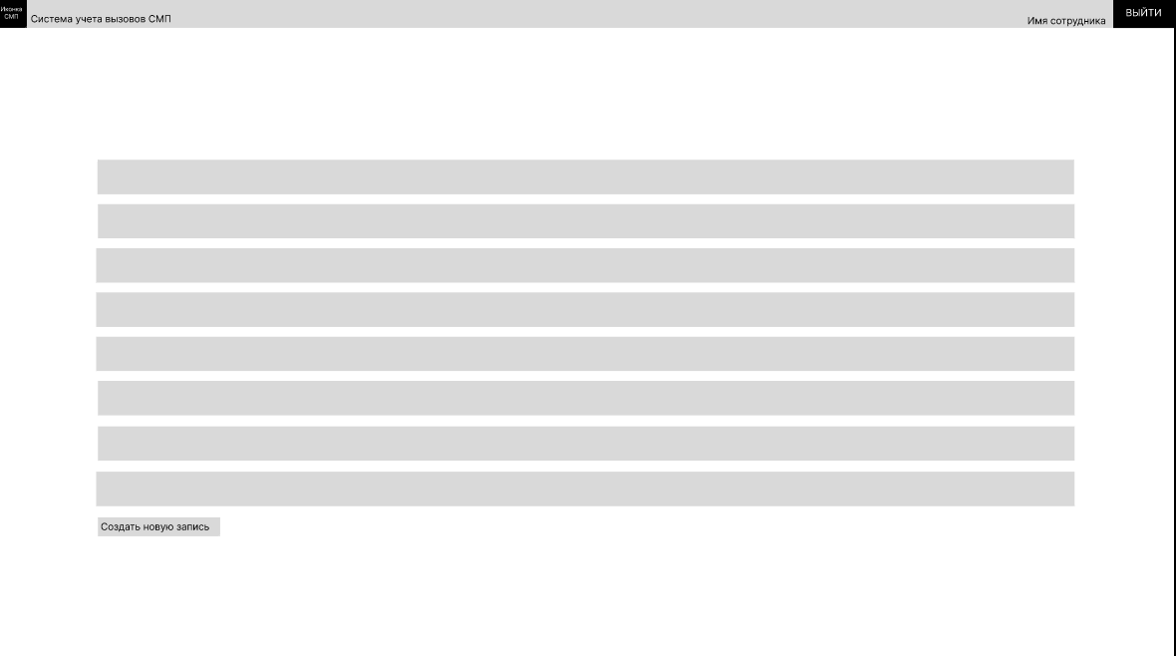

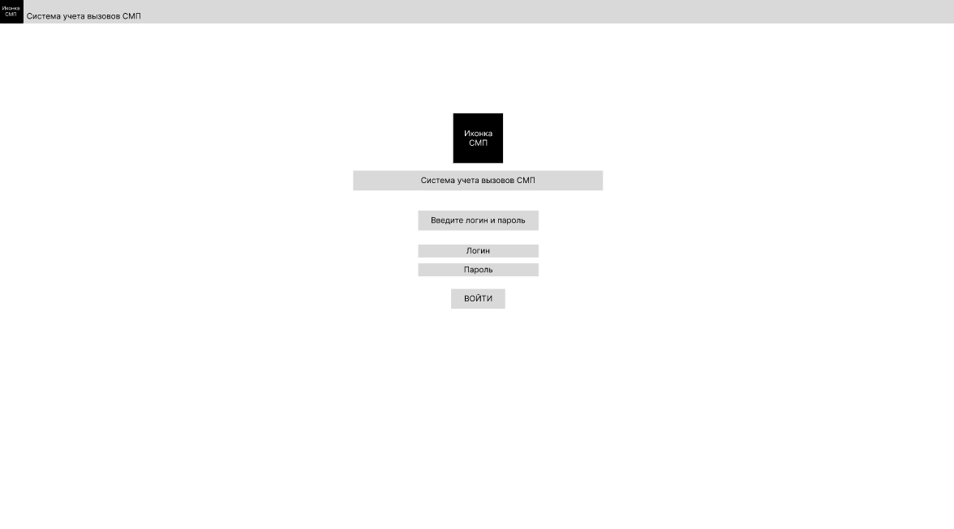

Разработка технического задания на разработку информационной системы

Slide 8
Анализ требований к базе данных
Каким перспективным запросам должны удовлетворять информационные объекты в базе данных? | редактирование, удаление и создание данных о вызове СМП; вывод списка вызовов СМП в виде таблицы; редактирование, удаление и создание пользователей; вывод списка пользователей в виде таблицы.
Для каких типов задач проектируется база данных? | хранение общих сведений о вызове СМП; хранение информации о больных; хранение информации о вызывающих СМП; хранение информации о составе бригады СМП хранение информации о выезде бригады СМП; хранение информации о пользователях системы.
Какими информационными объектами характеризуются эти задачи? | журнал скорой медицинской помощи; список сотрудников.
Каким текущим запросам должны удовлетворять данные информационные объекты? | получение информации о вызове скорой медицинской помощи; получение информации о пользователях системы.

Slide 9
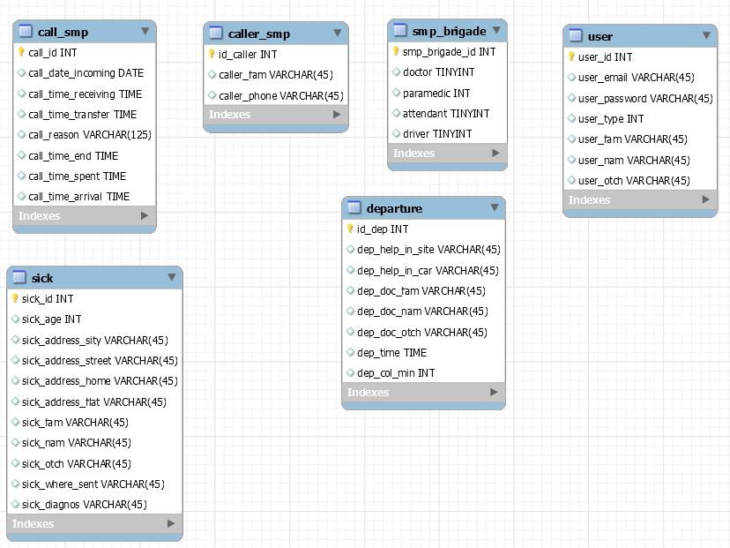
Логическая структура информационной системы
Для реализации информационной системы необходимо спроектировать базу данных, в соответствии с требованиями. В свою очередь, для того чтобы спроектировать базу данных нужно разработать модель.

Slide 10
Запросы к информационной системе
CRUD — акроним, обозначающий четыре базовые функции, используемые при работе с базами данных: создание (create), чтение (read), модификация (update), удаление (delete). Введен как стандартная классификация функций по манипуляции данными.
"INSERT INTO call_smp (call_date_incoming, call_time_receiving, call_time_transfer, call_reason,
call_time_end, call_time_spent, call_time_arrival)
VALUES ('$call_date_incoming', '$call_time_receiving', '$call_time_transfer', '$call_reason', '$call_time_end',
'$call_time_spent', '$call_time_arrival');"
"UPDATE call_smp SET
call_date_incoming = '$call_date_incoming', call_time_receiving = '$call_time_receiving', call_time_transfer = '$call_time_transfer',
call_reason = '$call_reason', call_time_end = '$call_time_end', call_time_spent = '$call_time_spent',
call_time_arrival = '$call_time_arrival'
WHERE (call_id = '$id');"
"SELECT * FROM call_smp;"
"DELETE FROM call_smp WHERE (call_id = '$id');

Slide 11
Разработка кода информационной системы
<?php
require_once ("DB.php");
session_start();
$_SESSION["try_login"] = true;
$login = $_POST['login'];
$password = $_POST['password'];
$link = "SELECT * FROM user
where user_email = '$login' and user_password = '$password';";
$result = mysqli_query($connect, $link);
$row = $result -> fetch_assoc();
if ($row["user_email"] != null) {
$_SESSION["id"] = $row["user_id"];
$_SESSION["type"] = $row["user_type"];
$new_url = "http://coursework/main.php";
header('location: '.$new_url);
}
else{
$new_url = "http://coursework/index.php";
header('location: '.$new_url);
}
?>
$call_smp_result = mysqli_query($connect, $call_smp);
if (!$call_smp_result) {
echo "Ошибка: удаление информации о вызове (" .mysqli_error($connect). ")<br>";
$f = false;
}
$caller_smp_result = mysqli_query($connect, $caller_smp);
if (!$caller_smp_result) {
echo "Ошибка: удаление информации о вызывающем (" .mysqli_error($connect). ")<br>";
$f = false;
}
$departure_result = mysqli_query($connect, $departure);
if (!$departure_result) {
echo "Ошибка: удаление информации о выезде (" .mysqli_error($connect). ")<br>";
$f = false;
}
$sick = "INSERT INTO sick (sick_age, sick_address_sity, sick_address_street, sick_address_home,
sick_address_flat, sick_fam, sick_nam, sick_otch, sick_where_sent, sick_diagnos)
VALUES ('$sick_age', '$sick_address_sity', '$sick_address_street', '$sick_address_house', '$sick_address_flat',
'$sick_fam', '$sick_nam', '$sick_otch', '$sick_where_sent', '$sick_diagnos');";
$call_smp_result = mysqli_query($connect, $call_smp);
if (!$call_smp_result) {
echo "Ошибка: сведения о вызове (" .mysqli_error($connect). ")<br>";
$f = false;
}
$caller_smp_result = mysqli_query($connect, $caller_smp);
if (!$caller_smp_result) {
echo "Ошибка: сведения о вызывающем (" .mysqli_error($connect). ")<br>";
$f = false;
}

Slide 12
Тестирование информационной системы
Этапы тестирования:
Проверка требований к программному продукту на полноту.
Определение методов тестирования.
Разработка стратегии тестирования.
Разработка плана тестирования.
Создание наборов тестов.
Создание отчета о тестировании.

Slide 13
План тестирования информационной системы
Функциональное тестирование | Цель функционального тестирования состоит в проверке соответствия фактической работы системы и составленных требований. Для функционального тестирования будут разработаны тест-кейсы. Если тест-кейсы будут пройдены системой, то будет считаться что системой пройдено все функциональное тестирование.
Инструменты | Для формирования тест-кейсов будет использоваться MS Excel.
Область тестирования сайта | Объектами тестирования являются следующие компоненты и функции сайта: страница входа; страница создания записей; функция удаления записей.
План работы | анализ требований к системе и базе данных; определение области тестирования; функциональное тестирование и разработка тест-кейсов; сравнение результатов тестирования с требованиями; вывод.
Список браузеров | Проверка системы будет осуществляться в браузере Opera версии: 99.0.4788.47.
Список устройств | Ноутбук с ОС Windows 10.
Критерии качества | Система должна работать в соответствии с требованиями, выполнять все основные функции и не иметь критических и серьезных дефектов, мешающих системе выполнять свои основные функции.
Риски процесса тестирования | На результаты тестирования могут повлиять: проблемы с сервером; также ввод не полных данных.
Результаты | Тест-кейсы
Основная информация | Таблица описывает инструменты, методы и подходы тестирования которые будут использоваться во время тестирования.
Цель | Целью составление тест-плана является описание: стратегии и методов тестирования; необходимые ресурсы тестирования; рисков тестирования; результатов тестирования.

Slide 14
Тест-кейсы
Тест-кейс – это набор условий, действий и ожидаемых результатов, направленных на проверку какого-либо функционала. Тест-кейс представляет собой описание одной показательной проверки на соответствие требованиям, прямым или косвенным. Тест-кейсы содержат как положительные, так и негативные проверки.
id | Краткое описание
1 | вход в систему при вводе верного логина и пароля
2 | невозможность входа в систему при вводе неверного логина или пароля
3 | Ввод данных о вызове скорой медицинсокй помощи в БД
4 | Редактирование данных о вызове скорой медицинской помощи
5 | удаление данных о вызове скорой медицинской помощи

Slide 15
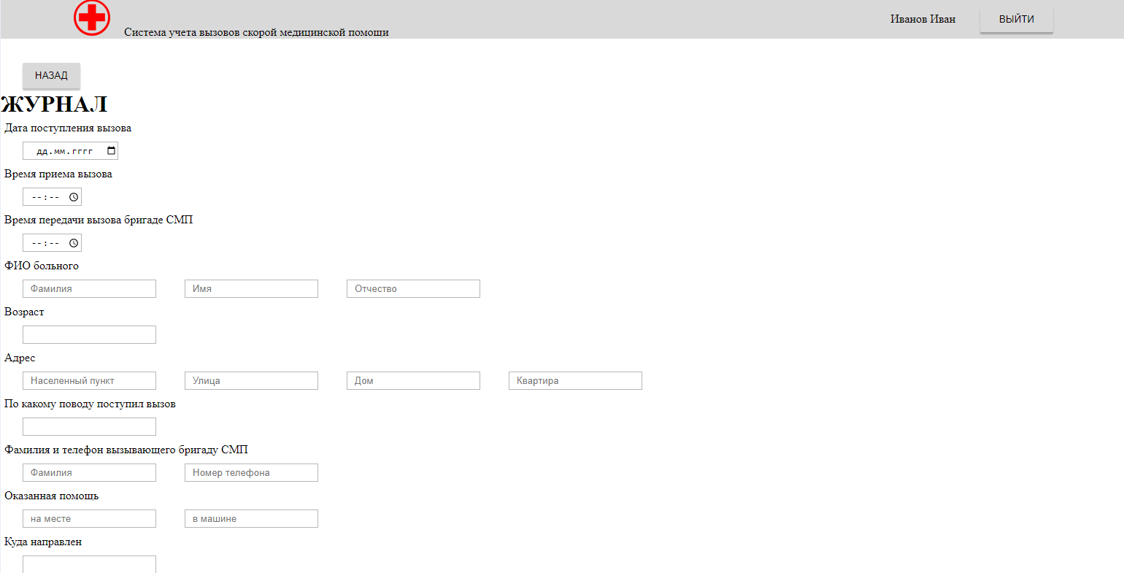
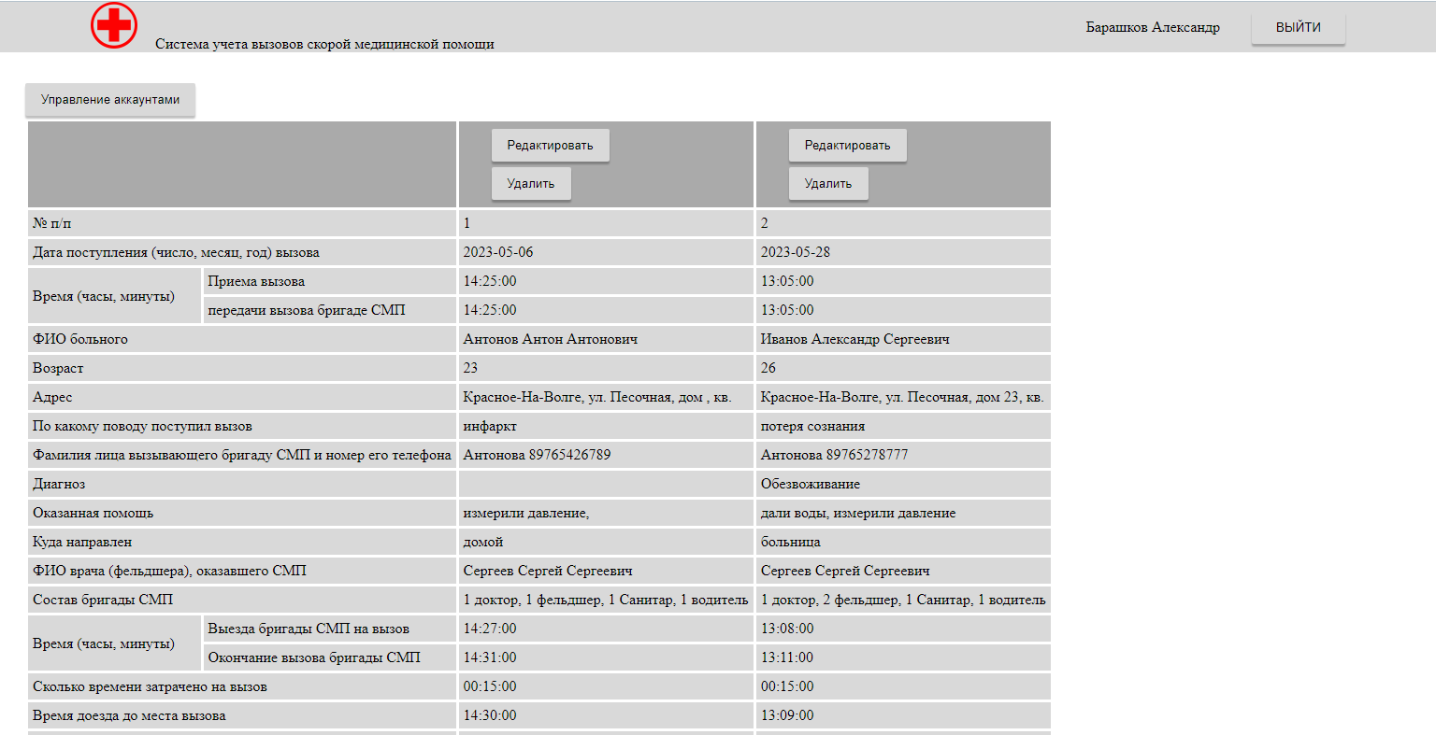
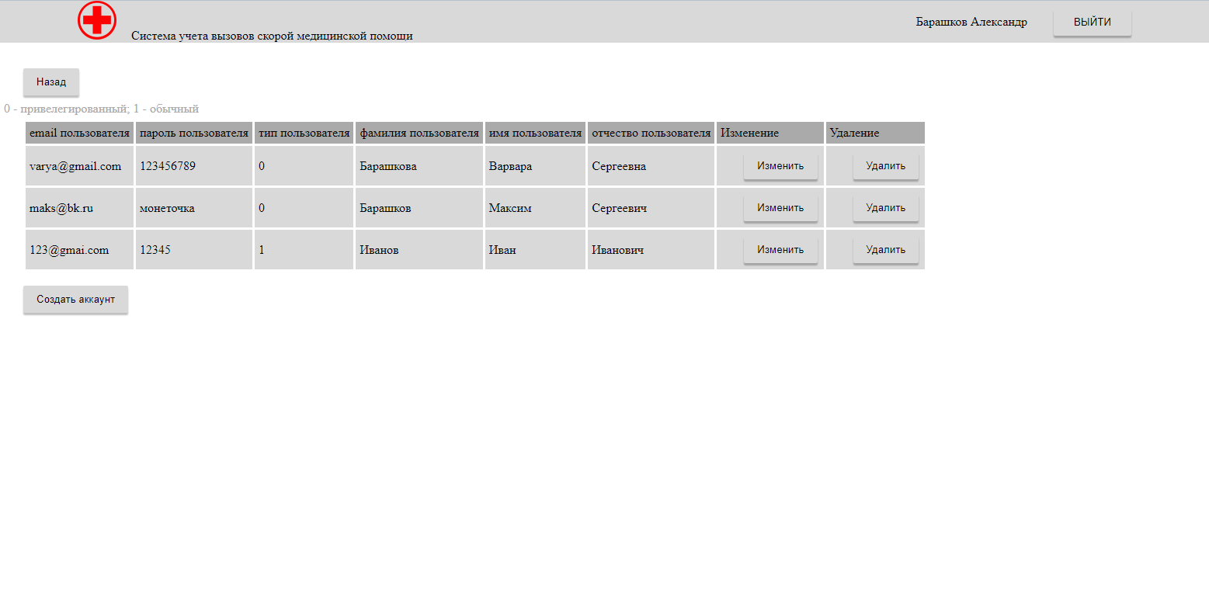
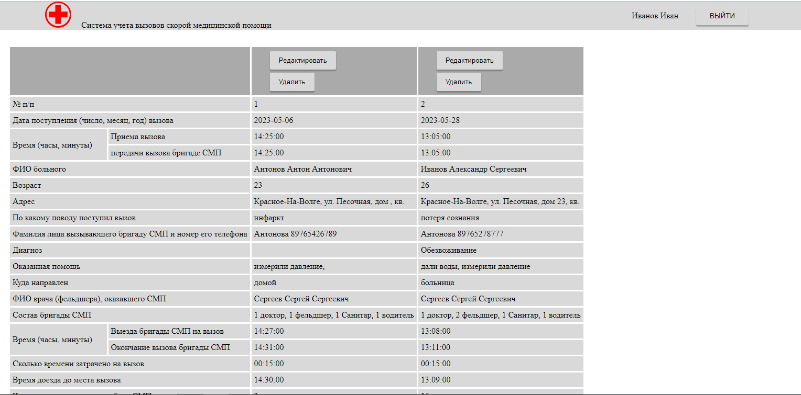
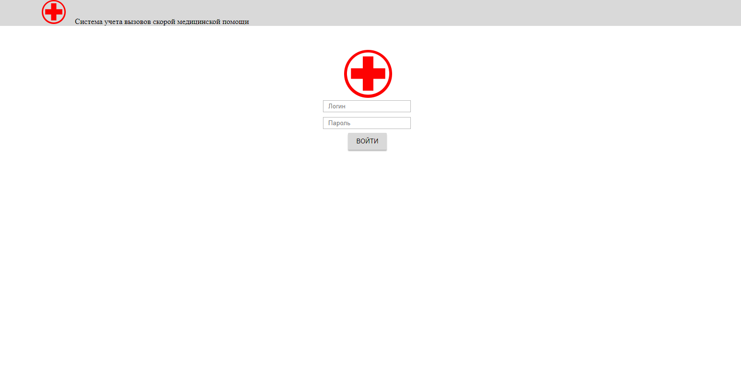
Заключение
В ходе работы была разработана информационная система учета вызовов скорой медицинской помощи, которая соответствует требованиям.
Я научился разрабатывать информационные системы на языке программирования php с подключением и взаимодействием с базой данных.

Slide 16
Спасибо за внимание!
Почта:
aleksandrbaraskov461@gmail.com
Телефон:
+ 7 962 189-65-42

Slide 17
Источники
Автоматизированная система управления // Википедия URL: https://ru.wikipedia.org/wiki/Автоматизированная_система_управления (дата обращения: 12.05.23).
ГОСТ 34.321-96 Информационные технологии (ИТ). Система стандартов по базам данных. Эталонная модель управления данными // Кодекс URL: https://docs.cntd.ru/document/1200017662 (дата обращения: 12.05.23).
Скорая и скорая специализированная медицинская помощь // Скорая помощь - Уссурийск URL: https://ssmpu.ru/services/scope/acute_care/ (дата обращения: 12.05.23).
URL: https://ssmpkms.ru/informatsiya-dlya-patsientov/93-о-скорой-медицинской-помощи.html?showall=1&limitstart=/(дата обращения: 10.05.23)
БСБД: 10 Лекция: Модель сущность-связь (ER-модель). Проектирование баз данных. // MOODLE - Виртуальная среда обучения КНИТУ (КХТИ) URL: https://moodle.kstu.ru/mod/page/view.php?id=10147&lang=ja (дата обращения: 12.05.23).
Требования к программному обеспечению // Википедия URL: https://ru.wikipedia.org/wiki/Требования_к_программному_обеспечению (дата обращения: 12.05.23).

Slide 18
Анализ требований // Википедия URL: https://ru.wikipedia.org/wiki/Анализ_требований#:~:text=Нефункциональные%20требования%20—%20требования%2C%20о% (дата обращения: 12.05.23).
ГОСТ 15.016-2016 Система разработки и постановки продукции на производство (СРПП). Техническое задание. Требования к содержанию и оформлению // Кодекс URL: https://docs.cntd.ru/document/1200144624 (дата обращения: 14.05.23).
ГОСТ 34.602-2020 Информационные технологии. Комплекс стандартов на автоматизированные системы. Техническое задание на создание автоматизированной системы // URL: https://www.swrit.ru/doc/gost34/34.602-2020.pdf?ysclid=lbbts8qxkl958486630 (дата обращения: 14.05.23).
ГОСТ 19.201-78. ЕСПД. Техническое задание. Требования к содержанию и оформлению // URL: https://www.swrit.ru/doc/espd/19.201-78.pdf?ysclid=lbbtyu6950545654749 (дата обращения: 14.05.23).
CRUD // Википедия URL: https://ru.wikipedia.org/wiki/CRUD (дата обращения: 24.05.23).

Slide 19
Лекция 2_Жизненный цикл ИС - лекция - Жизненный цикл информационных систем // Сайт для учащихся URL: https://topuch.com/jiznennij-cikl-informacionnih-sistem-v3/index.html#:~:text=Разработка%20информационной%20системы%20включает%20в,в%20соответствии%20с%20заданными%20требованиями (дата обращения: 27.05.23).
1.4 Этапы разработки ис // studfile URL: https://studfile.net/preview/5759694/page:6/ (дата обращения: 28.05.23).
MySQL Workbench // Википедия URL: https://ru.wikipedia.org/wiki/MySQL_Workbench (дата обращения: 27.05.23).
Что такое PHP? // PHP: Hypertext Preprocessor URL: https://www.php.net/manual/ru/intro-whatis.php (дата обращения: 28.05.23).
CSS // Википедия URL: https://ru.wikipedia.org/wiki/CSS (дата обращения: 27.05.23).
Visual Studio Code // Википедия URL: https://ru.wikipedia.org/wiki/Visual_Studio_Code (дата обращения: 27.05.23).
Тестирование программного обеспечения // Википедия URL: https://ru.wikipedia.org/wiki/Тестирование_программного_обеспечения (дата обращения: 27.05.23).
25 (14). Тестирование информационной системы. Виды тестирования ис. Разработка и выполнение тестов. // studfile URL: https://studfile.net/preview/9862725/page:10/ (дата обращения: 27.05.23).

